Slide 1
UnikittyPy
Projekt im Rahmen des Python-Projektpraktikum
von Z. Amiri, Z. Du, T. Stettner, R. Ender, E. Stephens, D. Thoma

Slide 2
Ist mein Bild gut?
Was ist mein bestes Bild?
Notes:
Wer kennt das nicht, du bist im Urlaub und machst viele Fotos vor allem Serienaufnahmen und wenn du dir alle Fotos dann anschaust sehen sie eigentlich fast immer alle gleich aus
Genau an diesem Punkt setzt unser Programm an. Wir wollen den Menschen dieses Problem abnehmen und die Frage beantworten: „Ist mein Bild gut?“

Slide 3
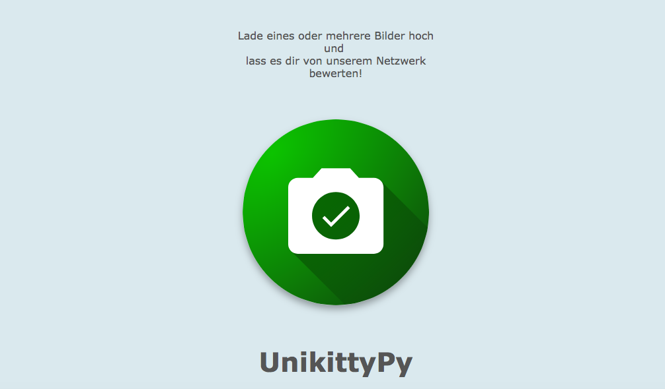
Notes:
Dafür braucht es:
Eine Website damit der User seine Bilder hochladen und bewerten lassen kann
Image Preprocessing um die hochgeladenen Bilder vorzubreiten
Ein neuronales netz um die Klassifikation durchzuführen
Und natürlich eine Datebank um das netz trainieren zu können

Slide 4
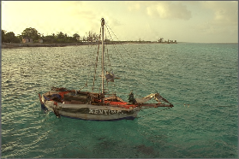
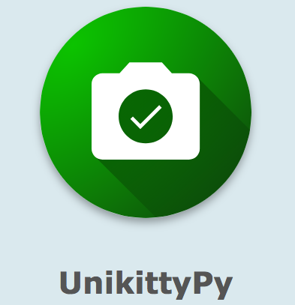
Notes:
Dafür braucht es:
Eine Website damit der User seine Bilder hochladen und bewerten lassen kann
Image Preprocessing um die hochgeladenen Bilder vorzubreiten
Ein neuronales netz um die Klassifikation durchzuführen
Und natürlich eine Datebank um das netz trainieren zu können

Slide 5
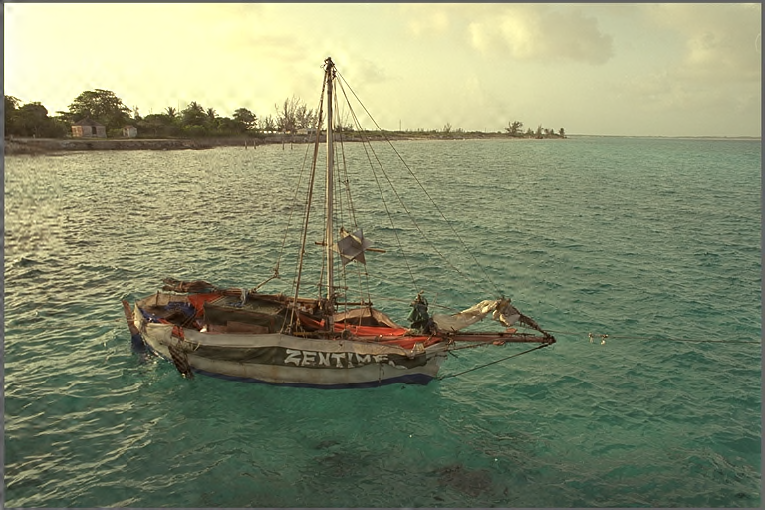
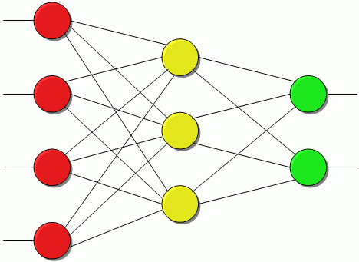
Notes:
Dafür braucht es:
Eine Website damit der User seine Bilder hochladen und bewerten lassen kann
Image Preprocessing um die hochgeladenen Bilder vorzubreiten
Ein neuronales netz um die Klassifikation durchzuführen
Und natürlich eine Datebank um das netz trainieren zu können

Slide 6
0 oder 1
Notes:
Dafür braucht es:
Eine Website damit der User seine Bilder hochladen und bewerten lassen kann
Image Preprocessing um die hochgeladenen Bilder vorzubreiten
Ein neuronales netz um die Klassifikation durchzuführen
Und natürlich eine Datebank um das netz trainieren zu können

Slide 7
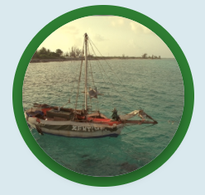
Notes:
Dafür braucht es:
Eine Website damit der User seine Bilder hochladen und bewerten lassen kann
Image Preprocessing um die hochgeladenen Bilder vorzubreiten
Ein neuronales netz um die Klassifikation durchzuführen
Und natürlich eine Datebank um das netz trainieren zu können

Slide 8


1425.105 26.0 33.0 15.0 31.13
35.651 4.0 5.0 3.0 30,84
Schärfe
Notes:
Hier seht ihr die beiden Bilder nochmal im vergleich nebeneinander an der Schrift hier vorne sieht man den schärfe unterschied besonders gut
Und hier ist die Auswertung der Bildverarbeitung
Oben gut unten schlecht
Der wert für die schärfe ganz vorne, es ist gut zu erkennen, dass diese sich sehr stark unterscheiden
bezüglich farbvielfalt aber wie auch zu sehen ist, kaum ein unterschied
Die 3 werte in der mitte sind Rauschfilter
Die unterschiedlichen werte kommen daher, dass die einzelnen parameter der bilder nicht unabhängig von einander sind
Das ist der grobe ablauf der im hintergrund läuft
Schauen wir uns einmal an wie das Programm aus Benutzersicht arbeitet

Slide 9
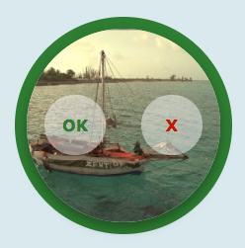
Notes:
Dafür braucht es:
Eine Website damit der User seine Bilder hochladen und bewerten lassen kann
Image Preprocessing um die hochgeladenen Bilder vorzubreiten
Ein neuronales netz um die Klassifikation durchzuführen
Und natürlich eine Datebank um das netz trainieren zu können

Slide 10
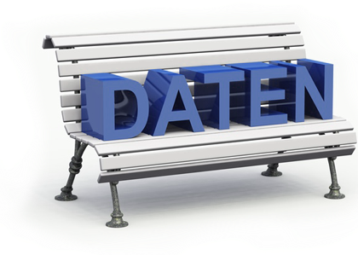


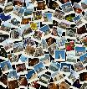
0 oder1
Notes:
Dafür braucht es:
Eine Website damit der User seine Bilder hochladen und bewerten lassen kann
Image Preprocessing um die hochgeladenen Bilder vorzubreiten
Ein neuronales netz um die Klassifikation durchzuführen
Und natürlich eine Datebank um das netz trainieren zu können

Slide 11
Demo

Slide 12
Danke für Ihre Aufmerksamkeit

